Slide 1

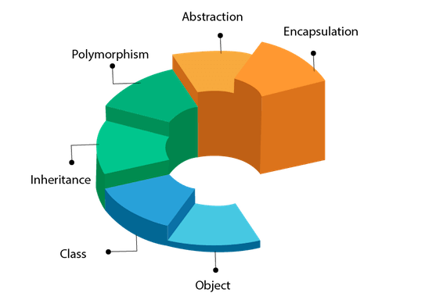


Javada Erişim Belirleyiciler
Nesneye Yönelik Programlama
www.youtube.com/BMderslerim
Hazırlayan : Enes YAŞAR 2011404033
Tarih : 31/05/2022
Sürüm : v1
Ders Yürütücüsü : Doç. Dr. İsmail KIRBAŞ

Slide 2
İÇİNDEKİLER
Erişim Belirleyici Nedir?
Public Erişim belirleyicisi
Public Örnek
Protected Erişim belirleyicisi
Protected Örnek
Friendly(Default) Erişim belirleyicisi
Friendly(Default) Örnek
Private Erişim belirleyicisi
Private Örnek

Slide 3
Erişim Belirleyici Nedir?
Java’da Erişim Belirleyiciler, değişken tanımlamasında, metot ve sınıf oluşturulmasında kullandığımız bir yapıdır. Erişim belirleyicileri kullanarak herhangi bir java öğesinin (sınıf, metot veya değişken gibi) kimler tarafından erişim sağlanacağını ve hangi koşullar altında kullanılabileceğini belirlememize imkan veren yapılardır.
Public
Protected
Private
Default / Friendly (Erişim Belirleyicisiz Tanımlama)

Slide 4
Public
Ataması yapılan değişken, metot veya sınıfın program üzerinde bulunan bütün paketlere erişimi açık bir şekilde olur. Yani programın üzerindeki her alandan verilere erişim sağlanabilir, değiştirilebilir ve silinebilir.
Sınıfın erişim belirleyicisi,
Sınıfın özellikleri,
Sınıfın metodları ve yapılandırıcı metodları public olabilir.

Slide 5
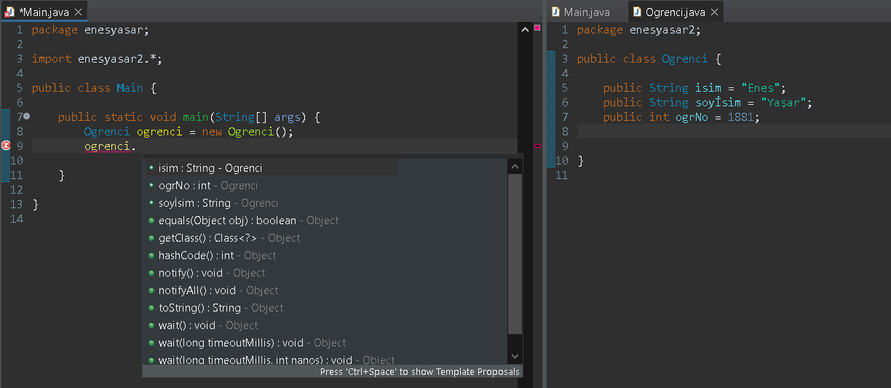
Public Örnek

Slide 6
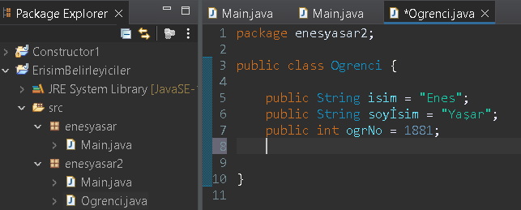
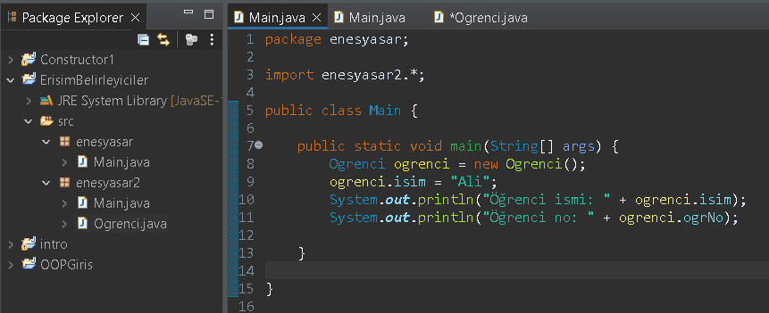
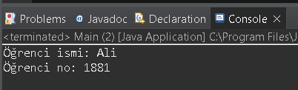
Public Örnek

Slide 7
Protected
Bu tip erişim belirleyicisine sahip değişken ya da metodlar sınıf içerisinden, aynı sınıftan oluşturulmuş nesneden ve alt sınıflardan oluşturulmuş nesneden erişime açıktır.
Ancak bu sınıfın bulunduğu dış paketten erişime açık değildirler fakat dış paketteki sınıf import edilip kalıtım uygulanırsa kalıtılan sınıftan erişime açıktır ama yine de nesne ulaşımına kapalıdır.
Sınıfın özellikleri,
Sınıfın metodları ve yapılandırıcı metodları protected olabilir.
Sınıfın erişim belirleyicisi protected olamaz.

Slide 8
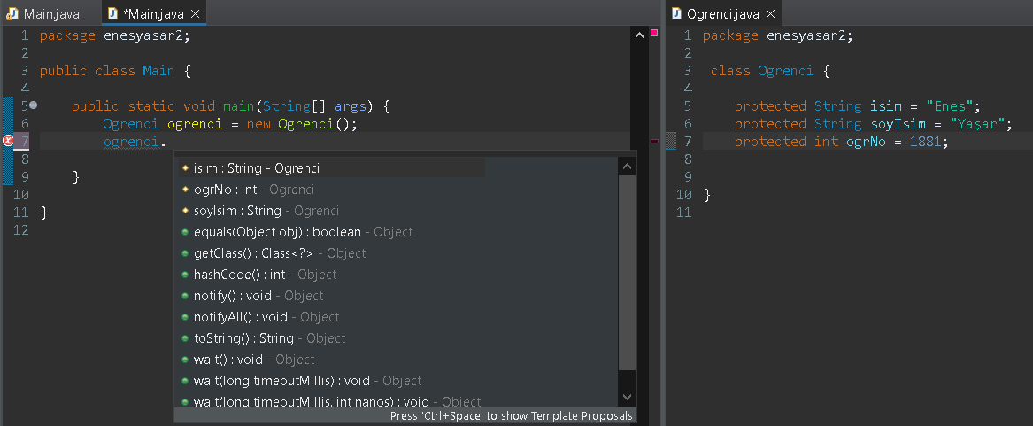
Protected Örnek

Slide 9
Friendly(Default)
Diğer erişim belirleyicilerinin aksine bu erişim seviyemizin bir anahtar kelimesi yoktur. Yani herhangi bir değişken tanımlamasında, metot veya sınıf oluşumunda herhangi bir erişim belirleyicisi tanımlaması yapmazsak programımız onu “default / friendly” erişim seviyesinde algılamaktadır. Bu erişim seviyesinde tanımlamalar sınıf içerisinden, dış alt sınıf oluşumlarından ve aynı paket üzerinden erişime açık olurlar.

Slide 10
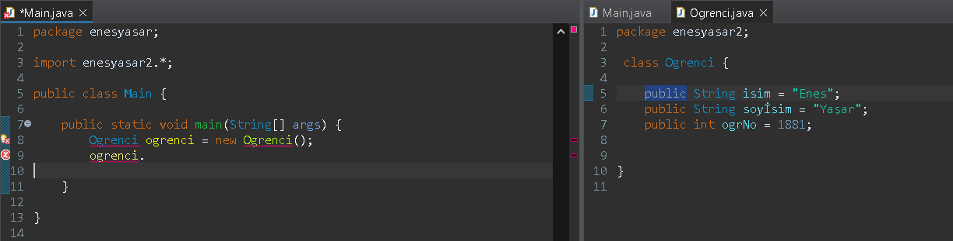
Default Örnek

Slide 11
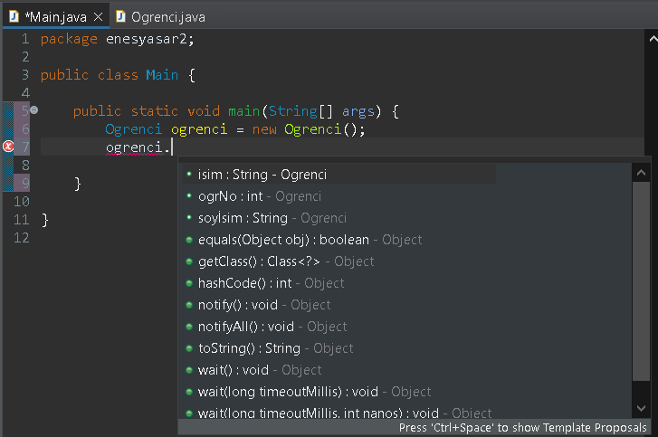
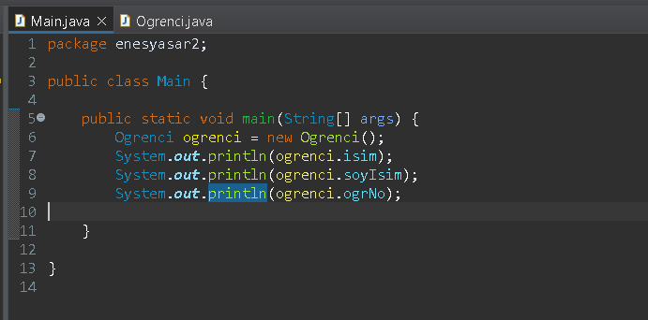
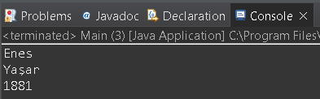
Default Örnek

Slide 12
Private
Java'da private deyimi yazıldığı öğenin sadece ait olduğu sınıftan doğrudan erişilebilir olduğunu ve o sınıfın dışındaki kod parçacıklarından doğrudan erişilemeyeceğini tanımlar.

Slide 13
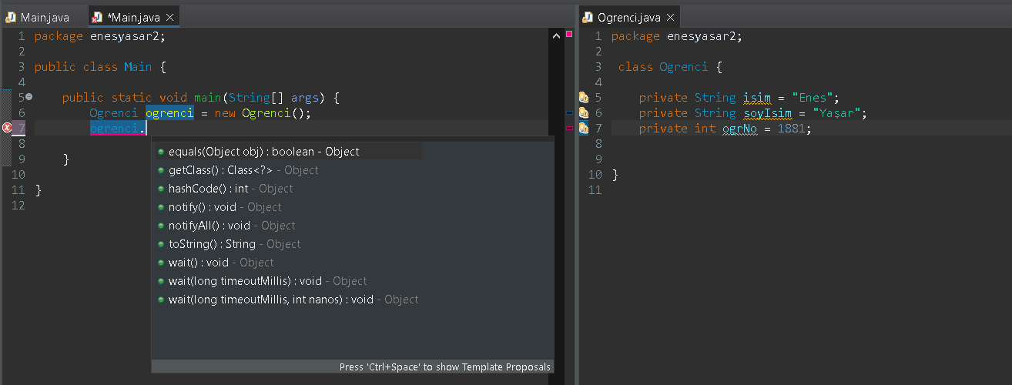
Private Örnek

Slide 14
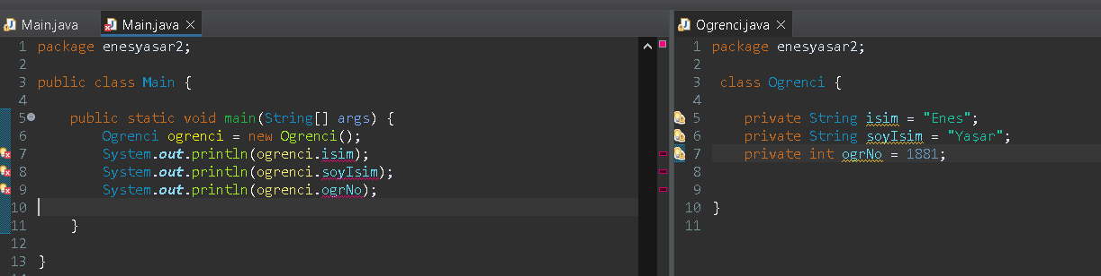
Private Örnek

Slide 15
İlginiz için teşekkürler…
Nesneye Yönelik Programlama
www.youtube.com/BMderslerim
Hazırlayan : Enes YAŞAR 2011404033 E-posta : enessyasar1905@gmail.com
Tarih : 31/05/2022
Ders Yürütücüsü : Doç. Dr. İsmail KIRBAŞ

